Slide 1


Шеста Европейска олимпиада по статистика
Красина Ценова
НФСГ
21.04.2023г.

Slide 2

Съдържание
01
04
02
03
Какво представлява Шеста Европейска олимпиада по статистика ?
Публичен кръг на Шестата олимпиада по статистика
Период на проучване,фокус и цел
Проучване с анкета
*Въпроси,отговори и изводи

Slide 3
Какво представлява Шеста Европейска олимпиада по статистика ?
Тя се организира от Евростат и 19 от държавите - членки на ЕС. Инициативата е насочена към повишаване на статистическата култура на учениците чрез засилване на любопитството и интереса им към статистиката, като се покаже нейната роля както в различните сфери на обществения живот, така и във всекидневието на хората. Същевременно целта е да се мотивират учителите да използват иновативни методи на преподаване на математическите, обществено-хуманитарните и природните науки и да се насърчи работата на учениците в екип и сътрудничеството като средство за намиране на общи решения.
Както и досега, олимпиадата се провежда онлайн в два кръга: национален и европейски. Право на участие в националния кръг имат учениците от средните училища в България, разделени в две категории: категория А (ученици от X - XII клас) и категория Б (ученици от VIII - IX клас).

Slide 4
Какво представлява Шеста Европейска олимпиада по статистика ?
Състезанието e отборно, като всеки отбор се състои от един до трима ученици от една категория с учител ментор. Първите пет отбора в националния кръг могат да участват в Публичния избор на представители на България в европейския кръг на олимпиадата.
На официалния си сайт Националният статистически институт (НСИ) създаде уебпространство https://www.nsi.bg/esc-2023/, в което е публикувана пълната информация за състезанието - регламент, календар, награди, архив и помощни материали. През изминалите пет години над 5 000 български ученици от цялата страна взеха участие в олимпиадата. С всяка следваща година постиженията стават все по-големи. През 2022 г. отбор от София зае първо място в категория А, а останалите ни представители попаднаха в топ 20 на участвалите. Знанията и уменията се повишават, а крайното класиране е повод за радост и гордост от българската образователна система.

Slide 5



Период на проучване,фокус и цел
Период на проучване
Проучването се проведе в периода между 29.03.2023г. И 21.04.2023г.
Фокус група
Изпратихме анкетата до менторите на отборите за тяхната обратна връзка.
Цел
Да получим обратната връзка на менторите на отборите.Това ще е ценен източник за нас.Така ще получим знания за погледът на учителите върху това състезание за ученици.

Slide 6
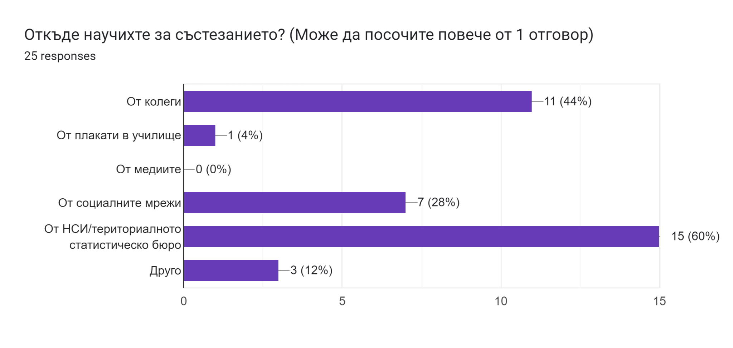
Въпроси и отговори
Най-голям брой са разбрали за състезанието от нашия сайт(60%) с лесно достъпна, официалнa статистическа информация.

Slide 7
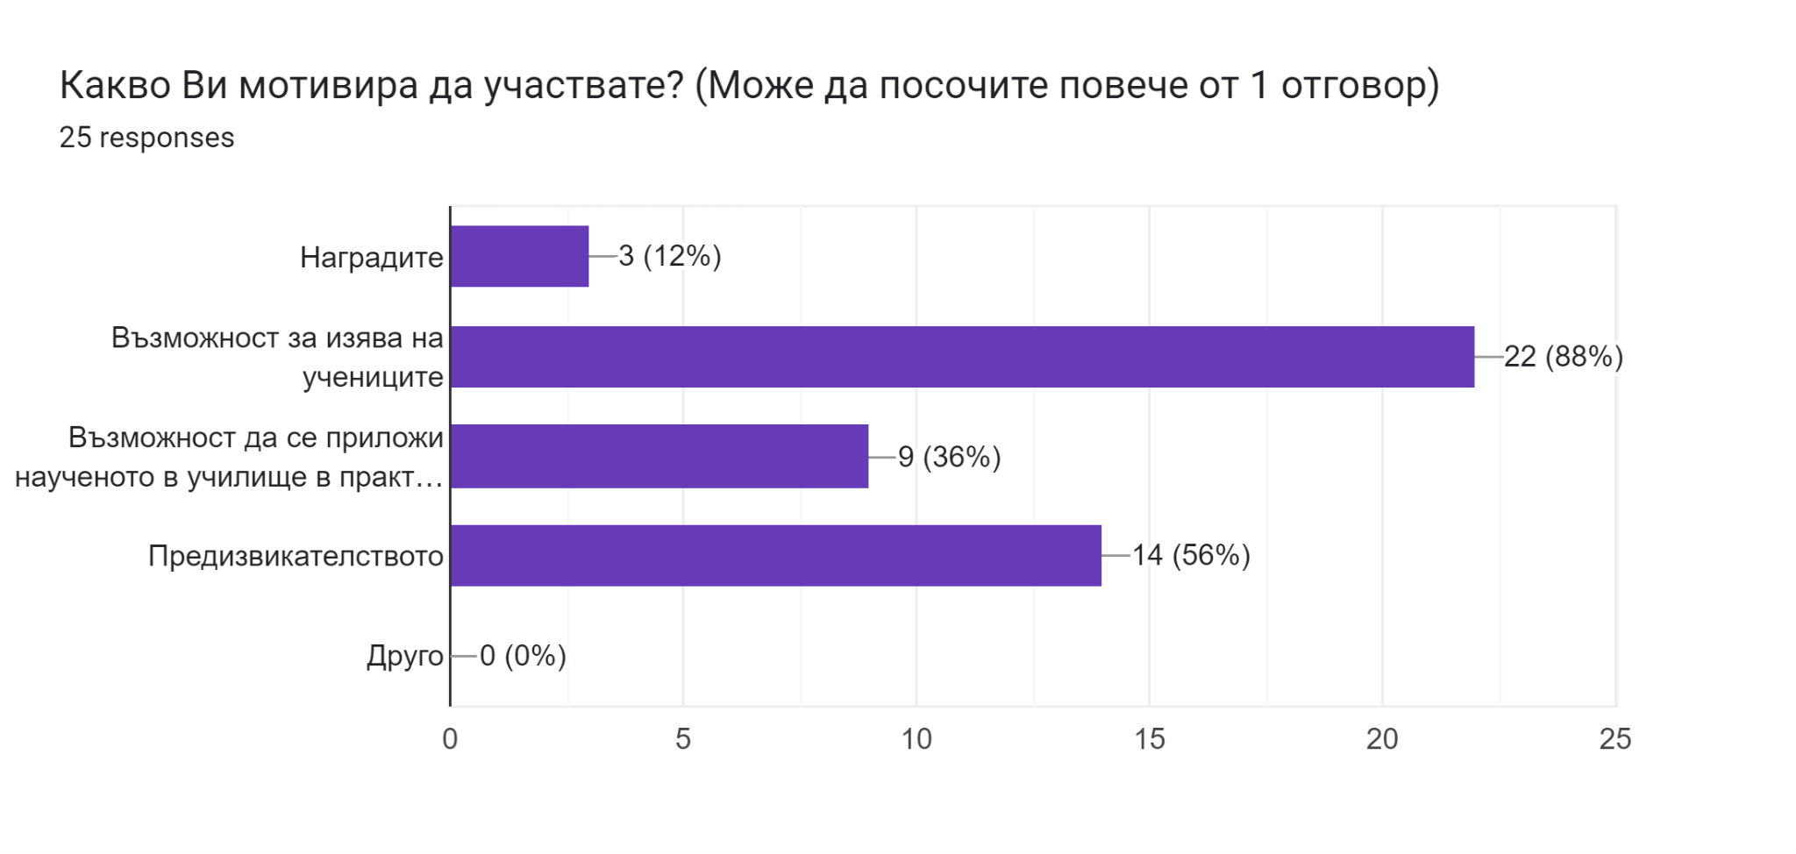
Най-много е мотивирало менторите,това че учениците ще имат възможност за изява.

Slide 8
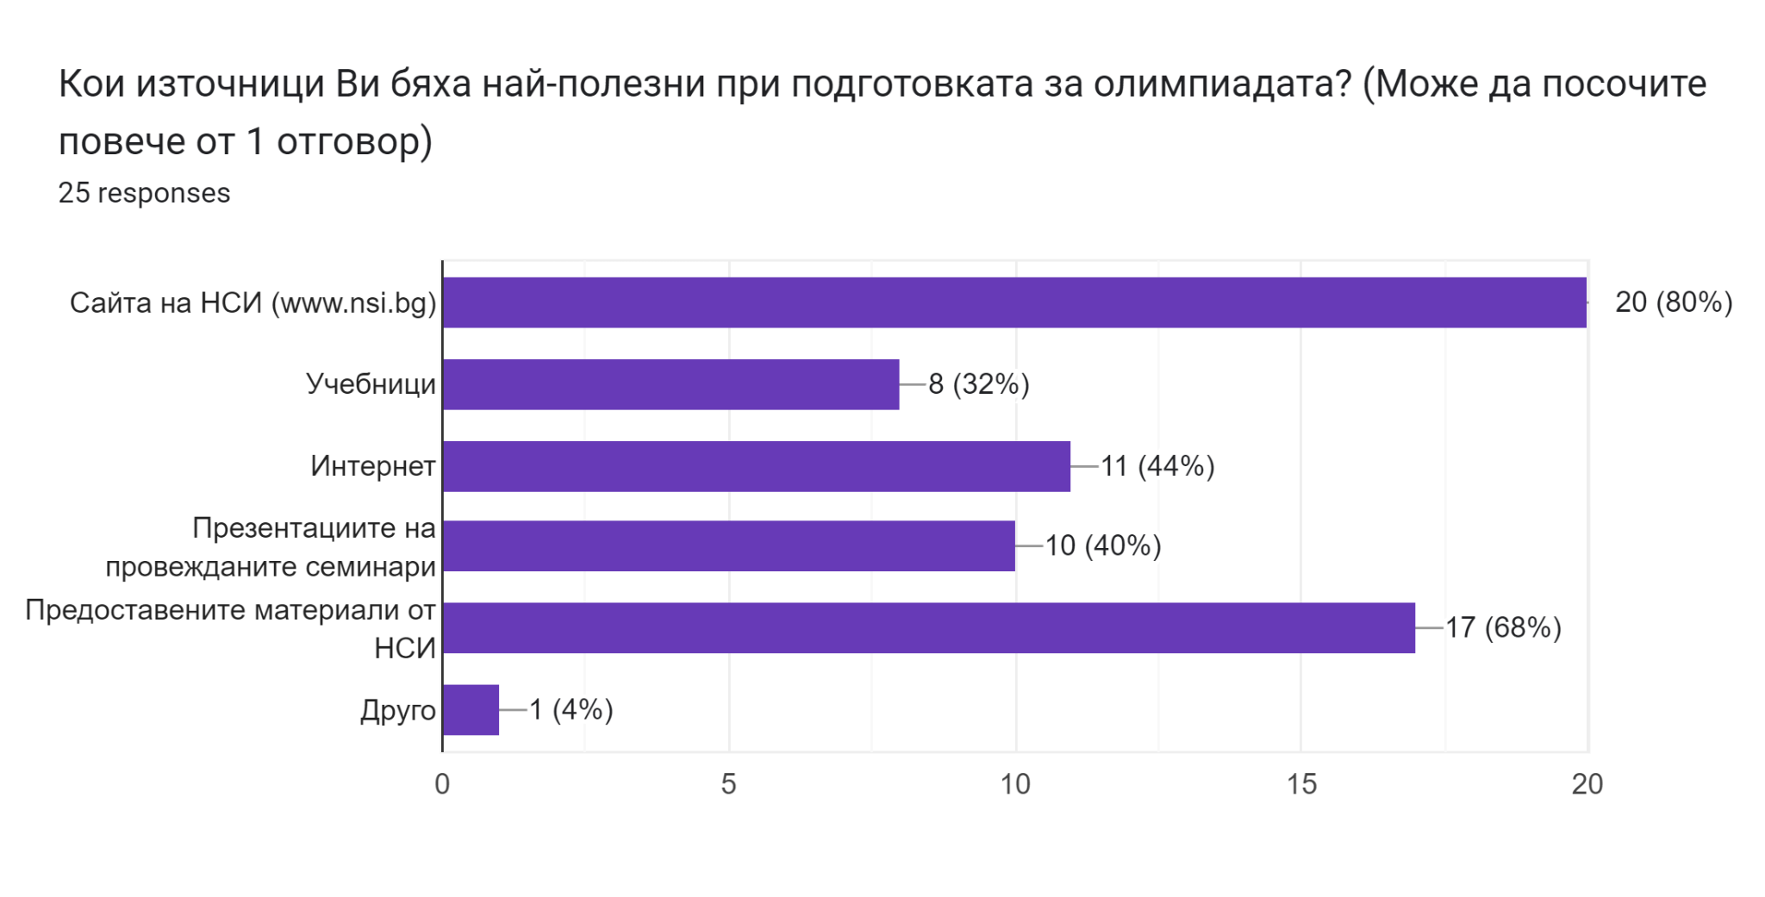

Въпроси и отговори
Най-полезна за участниците е била информацията от сайта на НСИ.

Slide 9
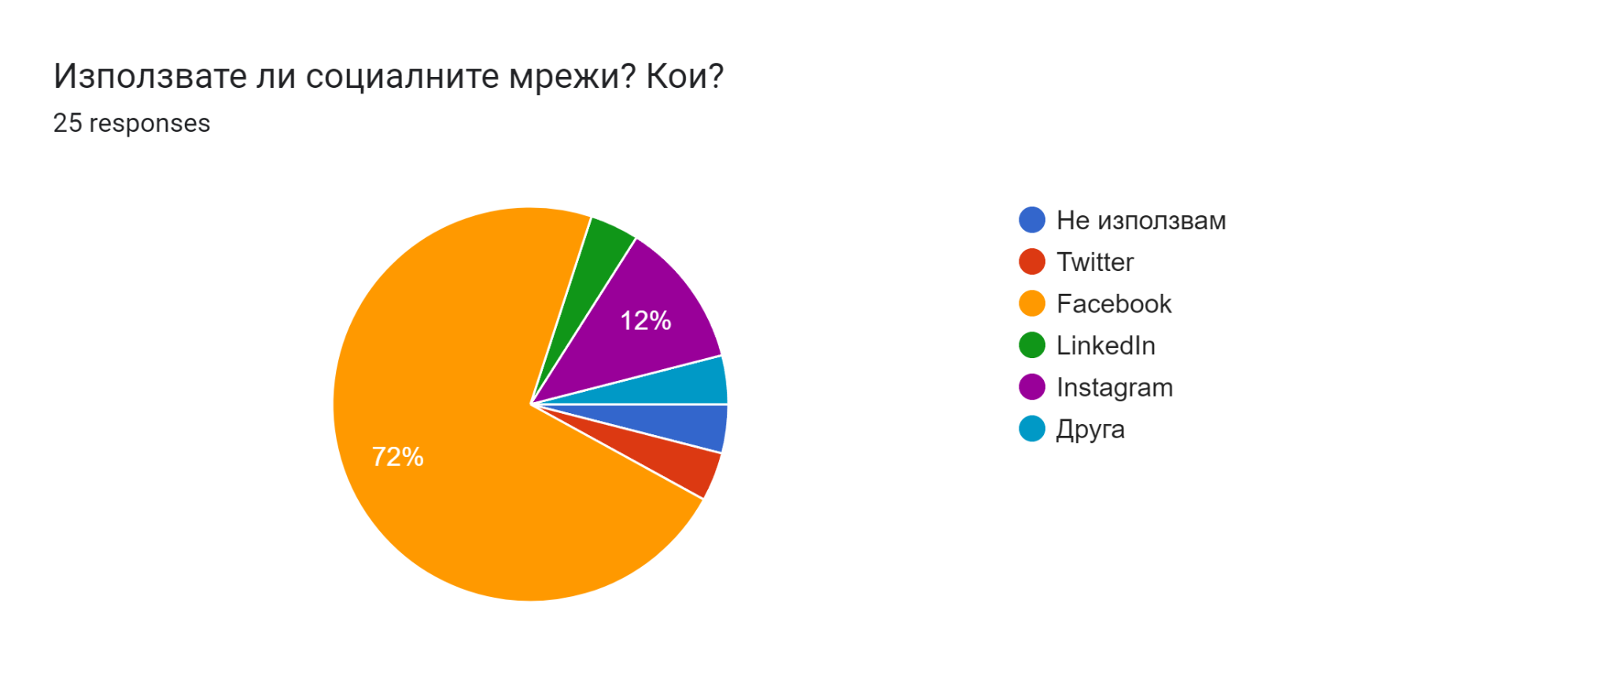
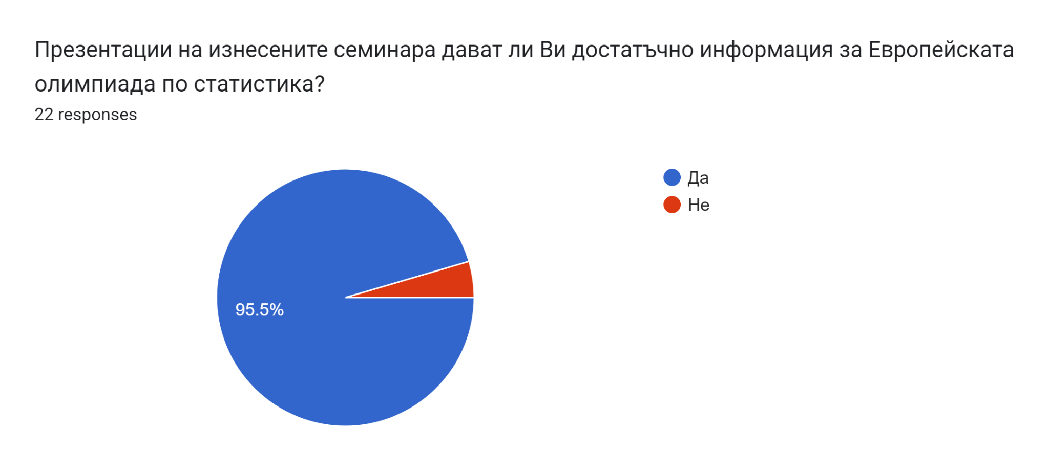
Въпроси и отговори
След изнесените на семинара презентации ,почти всички са получили достатъчно информация,която да им бъде полезна.
Най-голям брой от анкетираните използват социалната мрежа Facebook.На второ място се нарежда Instagram.

Slide 10
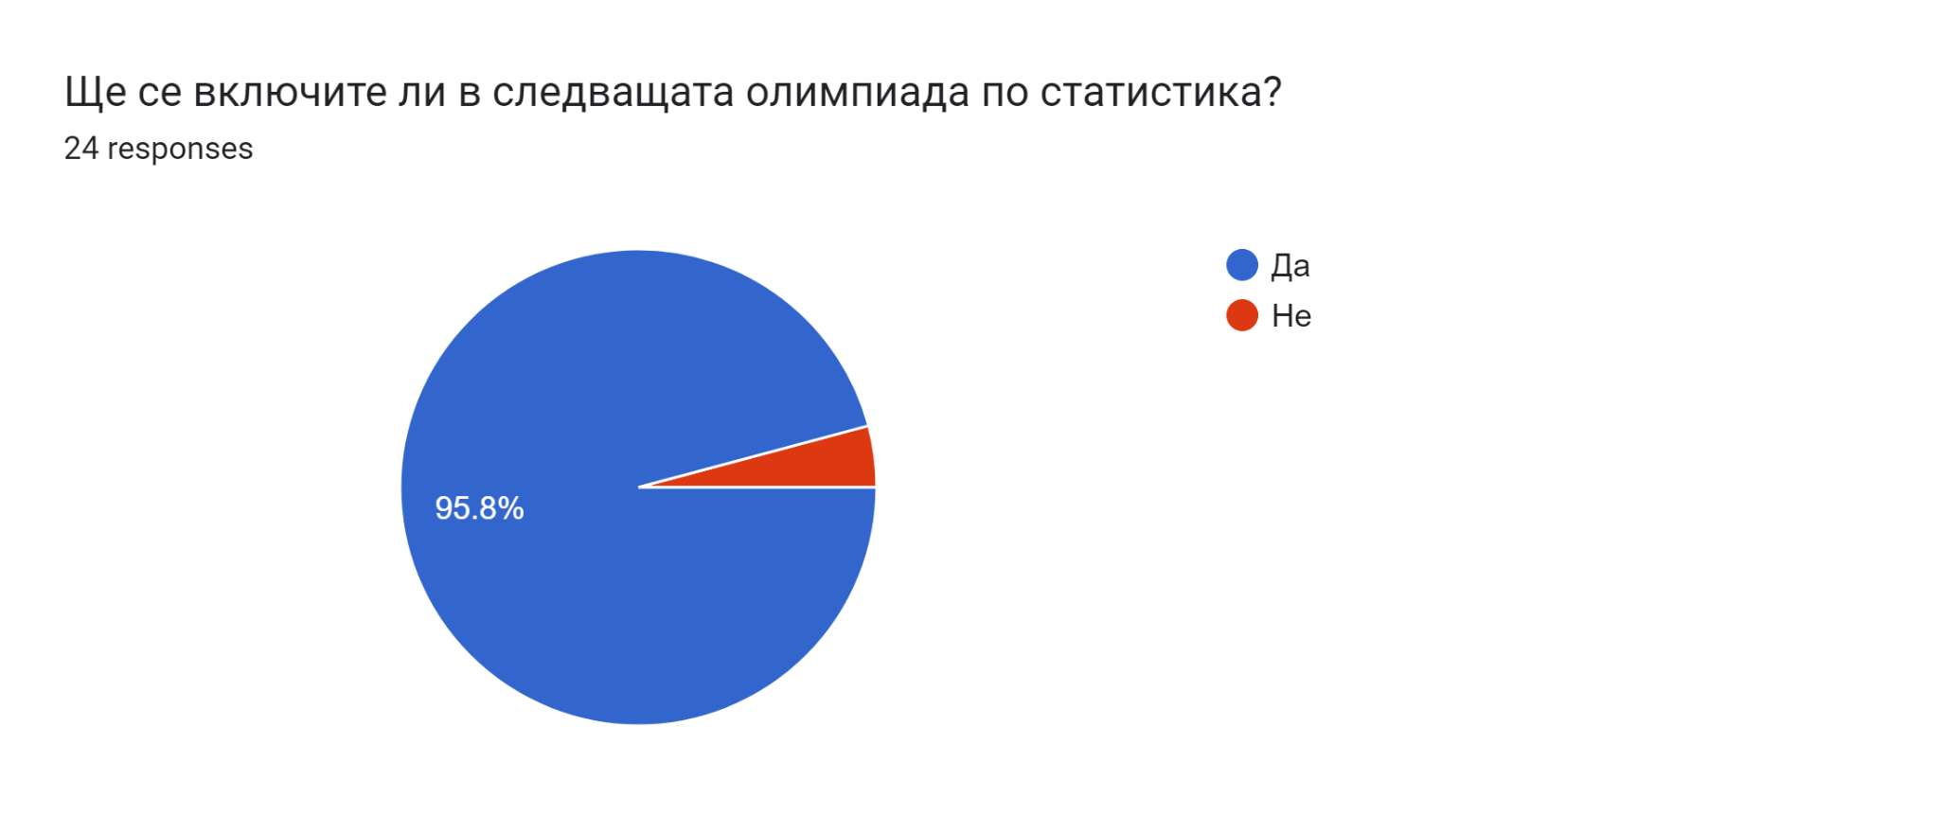

Въпроси и отговори
95,8% биха се включили отново в следващата олимпиада по статистика и биха препоръчали участие на колега.

Slide 11
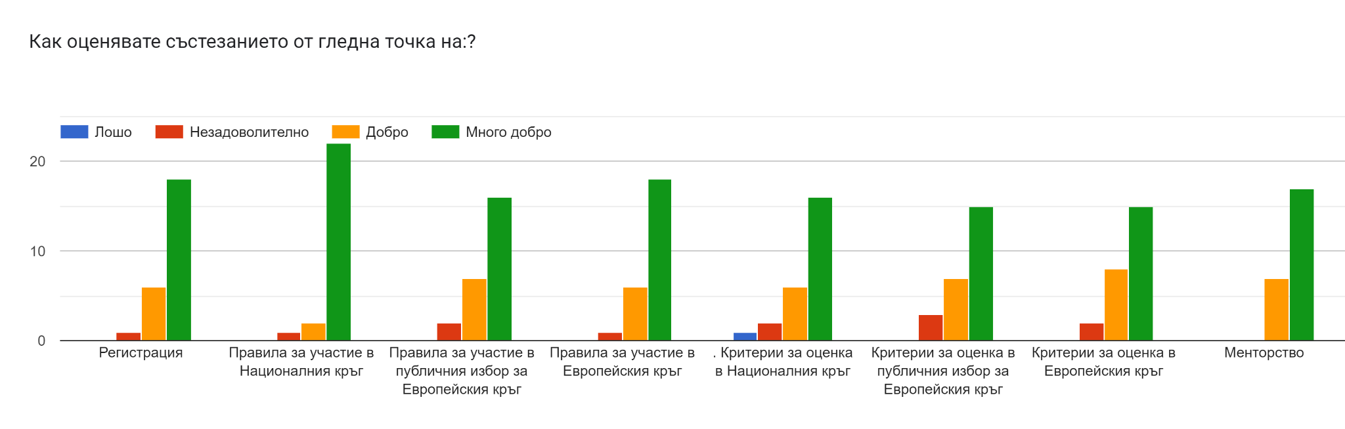
Въпроси и отговори
Менторите са отбелязали единствено с лоша оценка критериите за оценка в Националния кръг.С най-много добра оценка оцениха правилата за участие в Националния кръг.

Slide 12
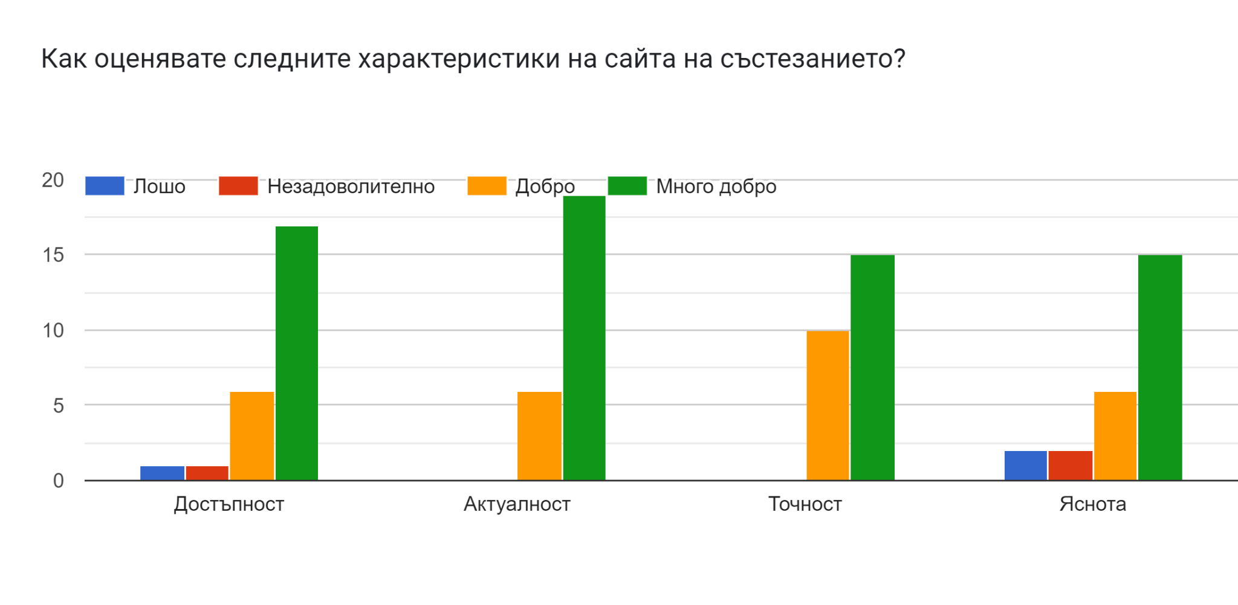
Въпроси и отговори
Достъпността и яснотата на сайта не са били достатъчно задоволителни за тях.Но актуалността на сайта е оценена най-високо от останалите характеристики.

Slide 13
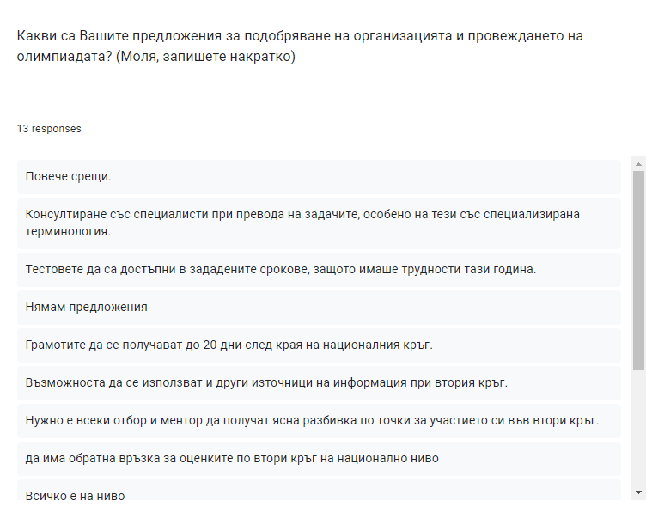
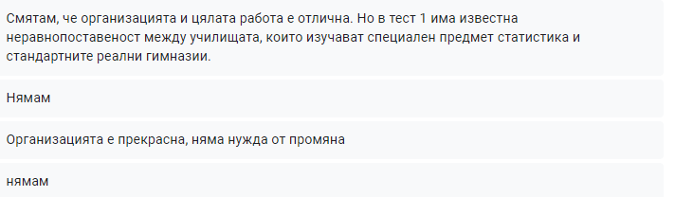
Организацията,според анкетираните е била на ниво,но имат и трудности със разбирането и усвояване на задачите.

Slide 14
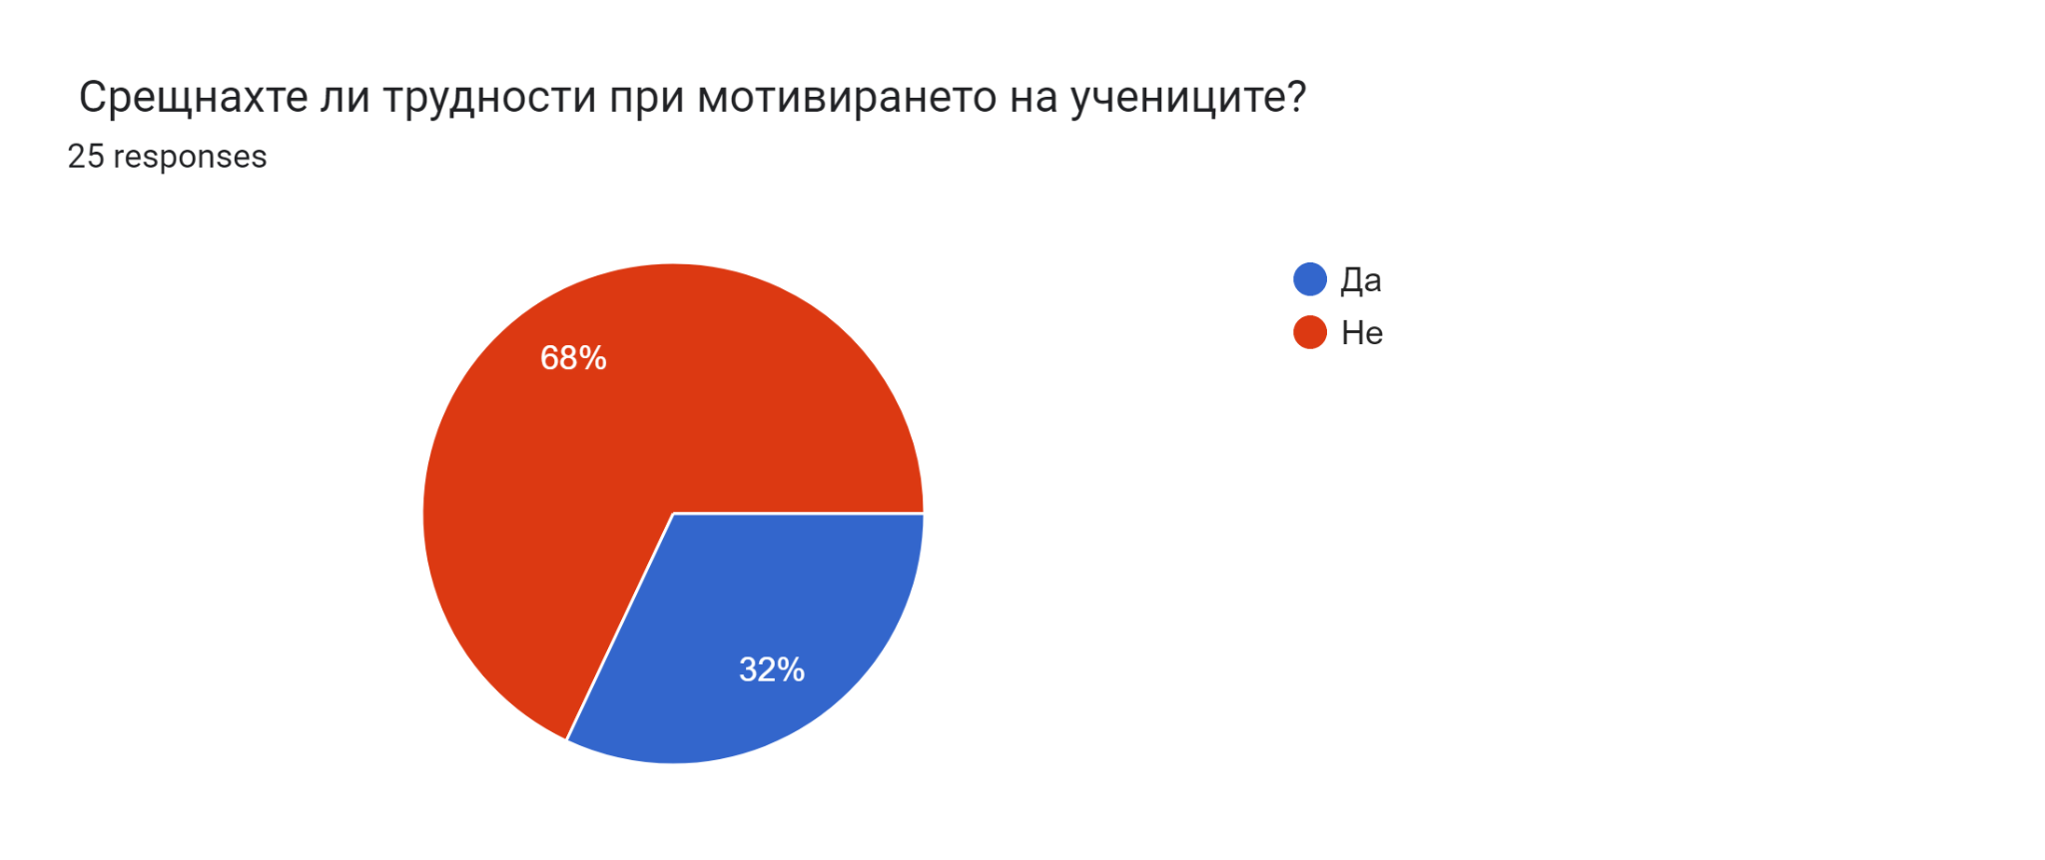
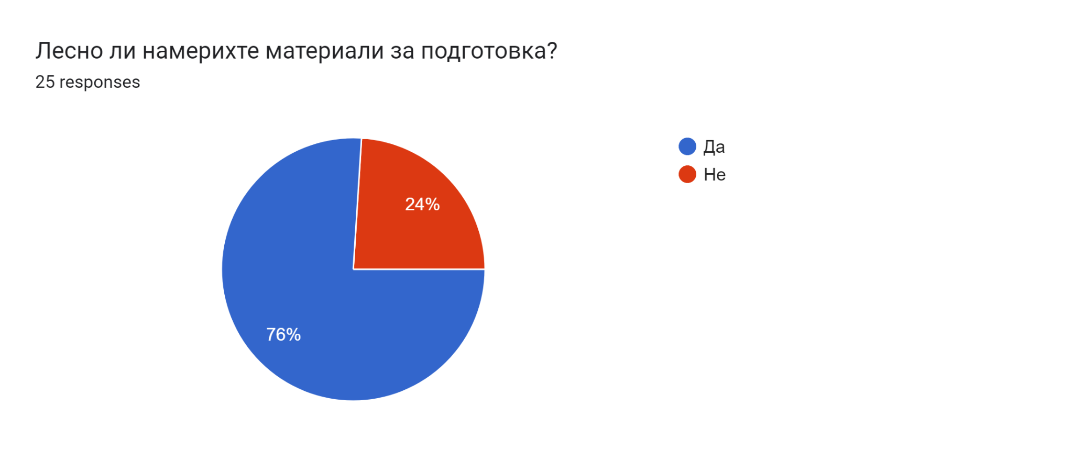
Въпроси и отговори
76% от учениците лесно са намерили материалите си за подготовката.
68% от учителите не са намерили трудност при мотивирането на учениците си.

Slide 15
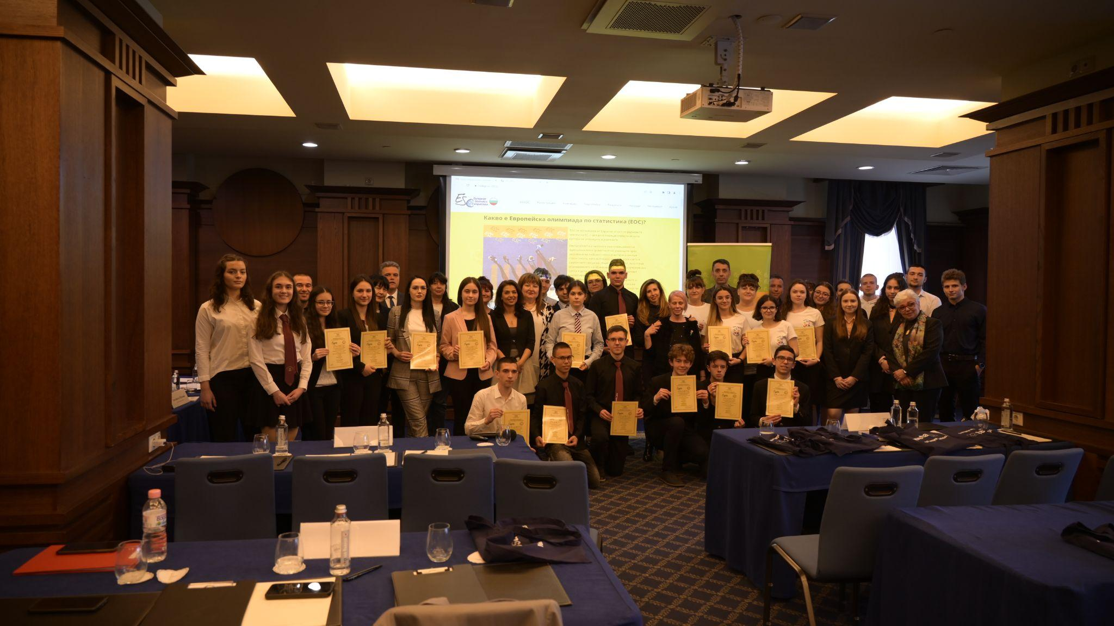
Публичен кръг на Шестата олимпиада по статистика за ученици,8 април 2023г,Гранд Хотел София

Slide 16
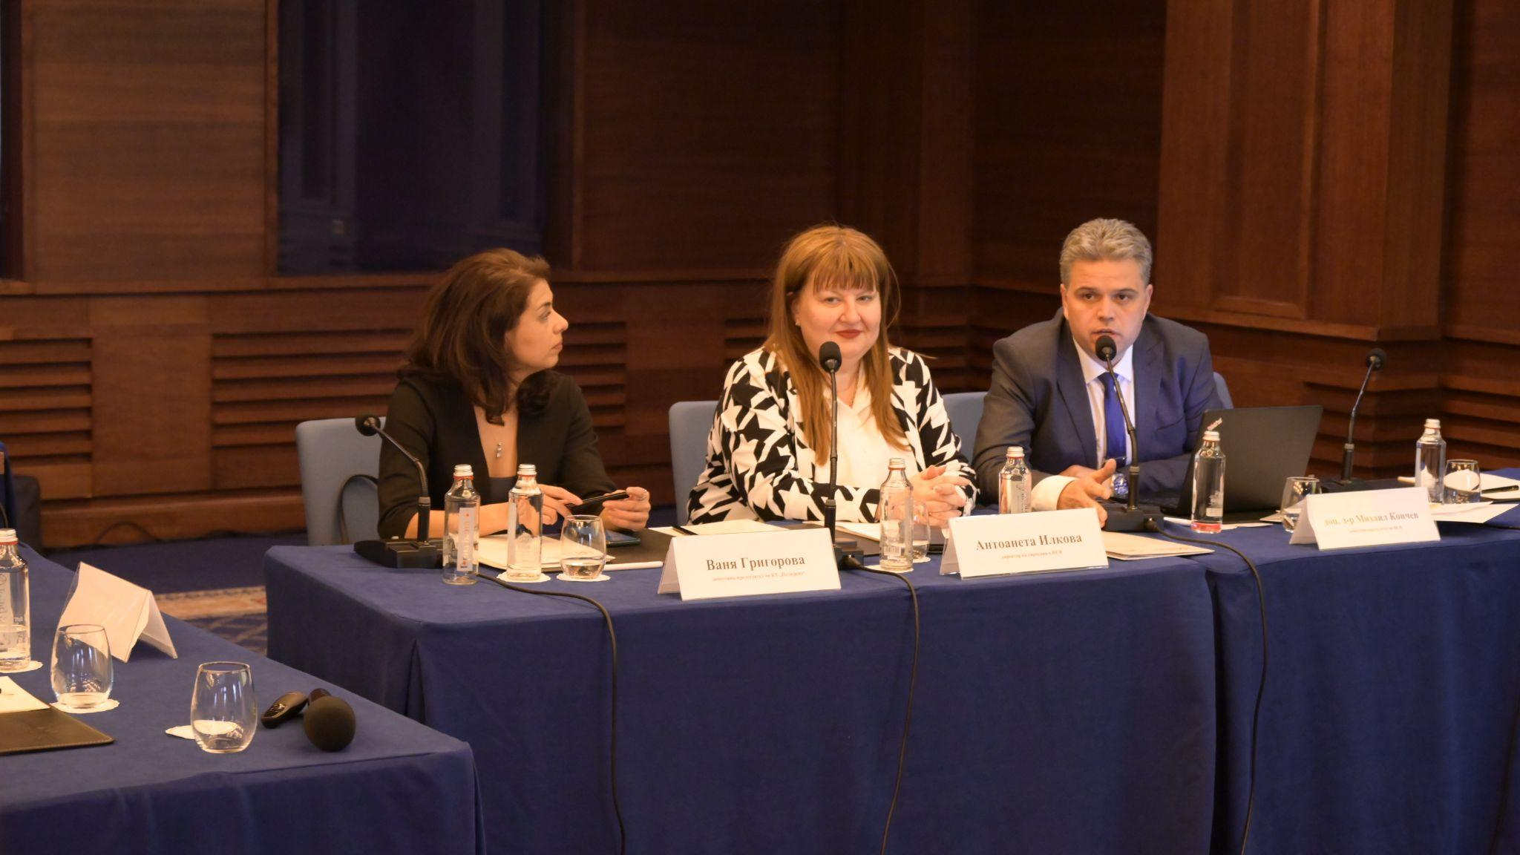

Slide 17
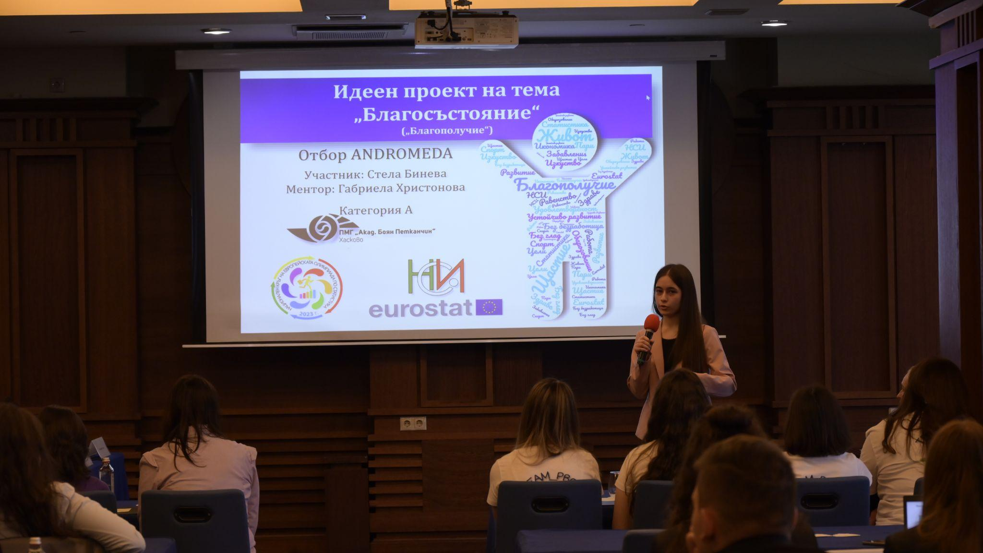

Slide 18
Заключение
След получените отговори ние ще градим върху критичното мнение.Ще се постараем нещата, които не са били задоволителни за менторите да ги направим положителни за тях в бъдеще.
За учениците това е отговорност, която ги учи на много неща в живота- да говорят пред публика, да изразяват собственото си мнение,да приемат критиката от положителната страна, да имат мотивация и борбеност за победа.
,,Всеки тук е победител,без значение дали ще победи състезание или ще продължи напред””
- една мъдра мисъл от участничка

Slide 19
Благодаря за вниманието!

